Slide 1
Физиология ВНД
ПРИОБРЕТЕННЫЕ
ФОРМЫ ПОВЕДЕНИЯ - 2
Инструментальные рефлексы. Виды торможений.
Лекция 9

Slide 2
Классификация форм научения
Категория | Основные формы
Неассоциативное обучение (простые формы) | Привыкание
 | Сенситизация
Особые формы неассоциативного обучения, тесно связанные с инстинктом и/или разумом | Запечатление (импринтинг)
 | Подражание
Ассоциативное обучение | Классический условный рефлекс
 | Инструментальный условный рефлекс (обучение по типу проб и ошибок)
Когнитивное обучение | Латентное обучение, когнитивные карты
 | Сенсорное (перцептивное) обучение
 | Инсайт
 | Рассудочная деятельность
 | Элементарное мышление
Notes:
Исходно по Батуеву с моими изменениями, упрощено

Slide 3
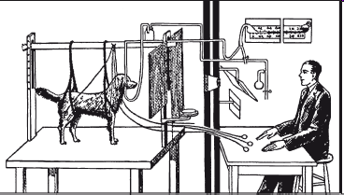
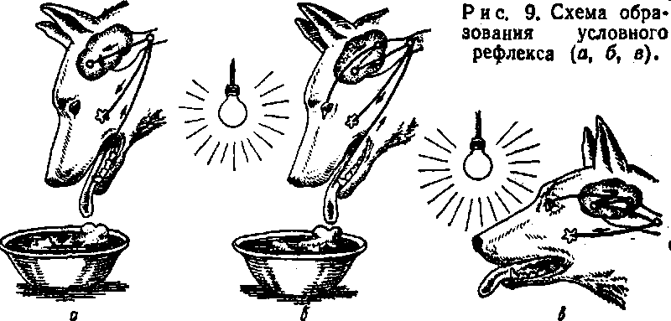
Классический условный рефлекс

Slide 4
Инструментальные условные рефлексы

Slide 5
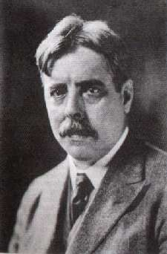
И. П. Павлов называет Э.Торндайка своим предшественником: «Должен признать, что честь первого по времени вступления на новый путь должна быть предоставлена Edward L.Thorndike…, который на два-три года предупредил наши опыты и книга которого должна быть признана классической как по своему взгляду на всю предстоящую грандиозную задачу, так и по точности полученных результатов».
[из предисловия И.П.Павлова к его книге «Двадцатилетний опыт изучения высшей нервной деятельности (поведения) животных»]
Эдвард Торндайк
1874—1949

Slide 6
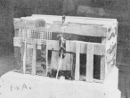
«Проблемная клетка» («проблемный ящик») Э.Торндайка (англ. puzzle-box)

Slide 7
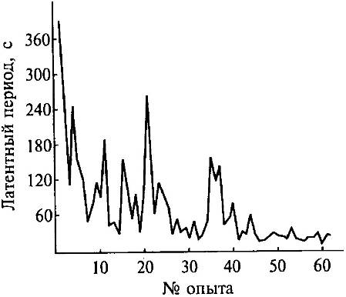
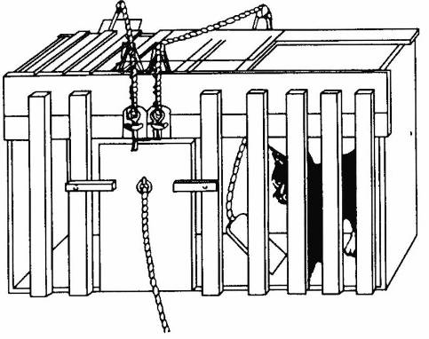
Данный вид обучения получил название обучения по принципу «проб и ошибок»
«Проблемная клетка» Э.Торндайка: кошка нажимает на рычаг, который веревкой связан с запором клетки. Справа - кривая обучения в «проблемной клетке».

Slide 8
Э.Торндайк сформулировал ряд важных законов обучения: пользы, эффекта, упражнения и др. (1898 г. и позднее)
Согласно закону эффекта связь между ситуацией и реакцией организма со временем усиливается, если она вызывает удовлетворяющее животное состояние. И напротив, эта связь ослабляется, если вызывает неприятное для животного состояние.
В соответствии с законом упражнений связь между ситуацией и реакцией организма усиливается от повторения и ослабляется от неповторения.

Slide 9
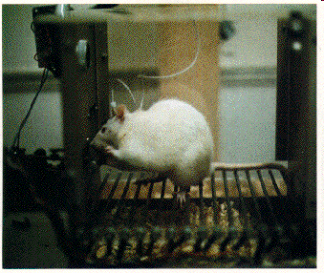
Инструментальный условный рефлекс
(оперантная форма научения) (лат. operatio - действие)
- вид ассоциативного научения, который основан на активной целенаправленной деятельности животного.

Slide 10
Другую форму инструментального обучения (возникающую не по принципу «проб и ошибок») открыли в 20-х гг. независимо от бихевиористов польские физиологи Ю.Конорский и С.Миллер, работавшие в то время в лаборатории И.П.Павлова. Они назвали эту форму «условным рефлексом 2-го рода», чтобы отличить от условных рефлексов, изученных в лаборатории И.П.Павлова ранее.
По Конорскому, инструментальные условные рефлексы - это рефлексы, в которых в ответ на данный раздражитель производится движение (поведение), выполняя которое животное либо обеспечивает себя привлекающим его безусловным раздражителем, либо избегает (отвергает) раздражение.
Notes:
я

Slide 11
Американские ученые Е.Хилгар и Д.Маркес предложили термин «инструментальный условный рефлекс». Этот термин указывает на то, что животное использует условно-рефлекторную реакцию как инструмент для получения подкрепления.
В настоящее время в отечественной литературе данное явление чаще всего по-прежнему называют инструментальным условным рефлексом или инструментальным обучением.
В англоязычной литературе несколько позже закрепилось другой название – оперантное обучение или оперантное обусловливание (англ. operant conditioning).
Notes:
Я по Ш

Slide 12
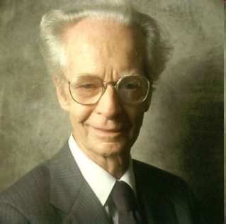
Пpинцип опеpантного обусловливания,
Любое поведение опpеделяется своими последствиями. Если последствия пpиятны, то поведение повтоpяется, если они не пpиятны - не повторяется; безразличным последствиям вообще не пpидается значения.
Беррес Фредерик Скиннер

Slide 13
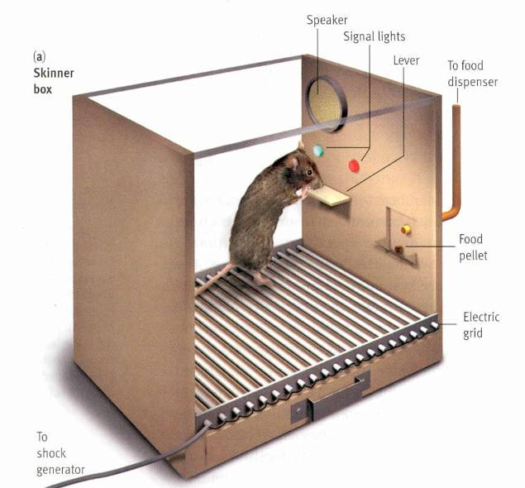
Камера для исследования инструментального (оперантного) поведения (Камера Скиннера). Нажимая на рычажок, животное получает пищу, которая попадает в приемник из контейнера

Slide 14
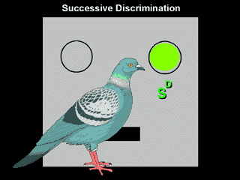
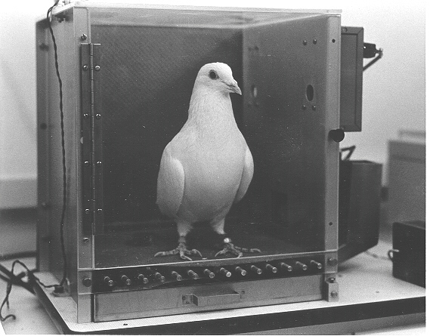
Камера Скиннера для голубей
Notes:
http://ww2.lafayette.edu/~allanr/pigeon.jpeg + http://intropsych.mcmaster.ca/intropsych/1a3/Learn/lec4-1.htm

Slide 15
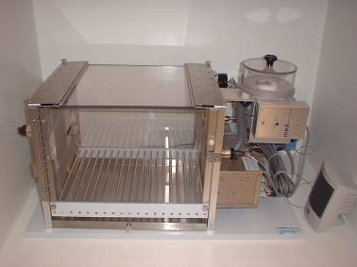
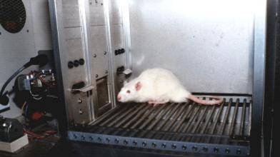
Камера Скиннера

Slide 16
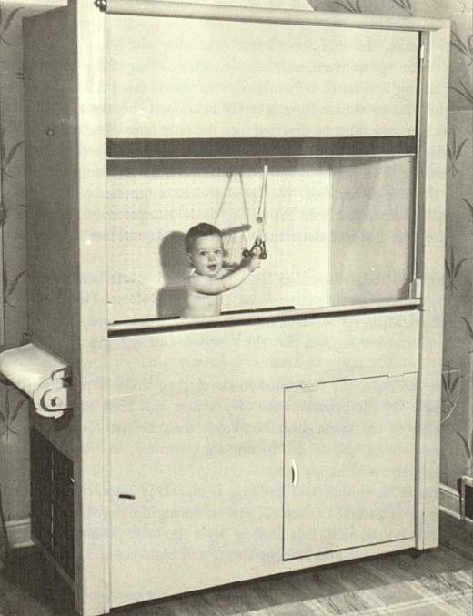
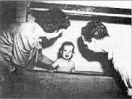
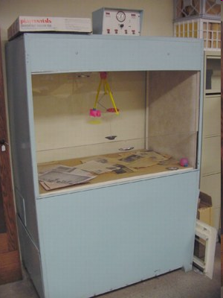
Скиннер создал вариант камеры для своей второй дочери Дебби, которую описал в статье «Baby in a Box» в журнале «The Ladies Home Journal» в 1945
Notes:
http://www.coedu.usf.edu/abatutorial/ +
http://emilyagnes.tripod.com/

Slide 17
Методики изучения инструментального условного рефлекса
Методики, оценивающие манипуляторную деятельность
Методики, оценивающие локомоторную деятельность

Slide 18
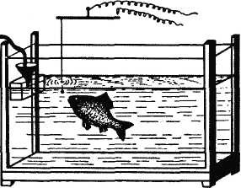
Методики, оценивающие манипуляторную деятельность
Пример экспериментальной установки для изучения условных пищедобывательных рефлексов

Slide 19
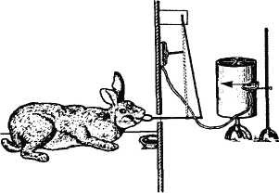
Методики, оценивающие манипуляторную деятельность
Пример экспериментальной установки для изучения условных пищедобывательных рефлексов

Slide 20
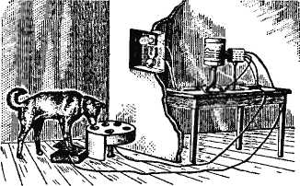
Методики, оценивающие манипуляторную деятельность
Пример экспериментальной установки для изучения условных пищедобывательных рефлексов

Slide 21
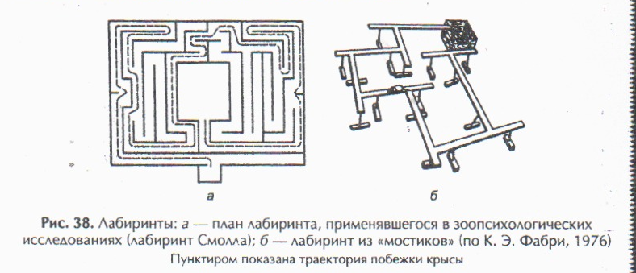
Методики, оценивающие локомоторную деятельность

Slide 22
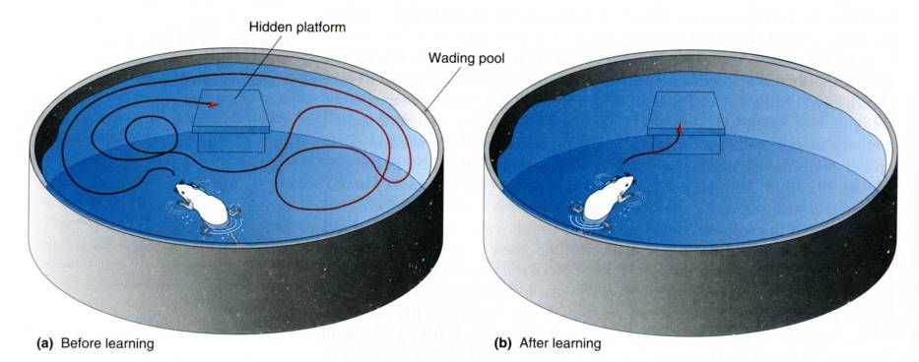
Методики, оценивающие локомоторную деятельность
Водный лабиринт, или лабиринт Морриса
(слева: до обучения, справа – после обучения)
Notes:
Bear, Connors, Paradiso, Fig 20.23

Slide 23
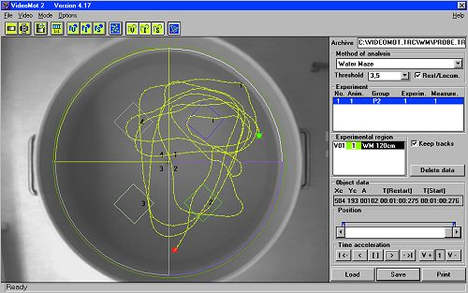
Методики, оценивающие локомоторную деятельность
Водный лабиринт, или лабиринт Морриса (TSE Systems) : компьютерная система видеорегистрации

Slide 24
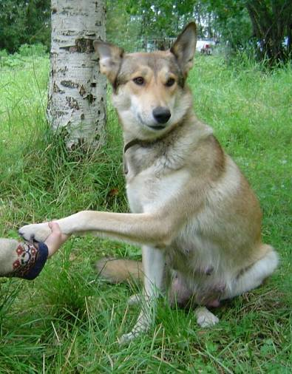
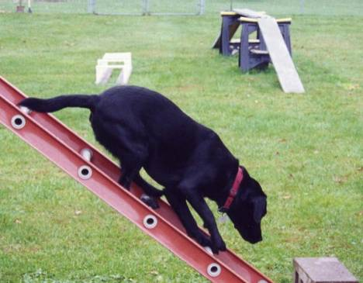
Обучение собак также осуществляется с помощью приемов инструментального обучения

Slide 25
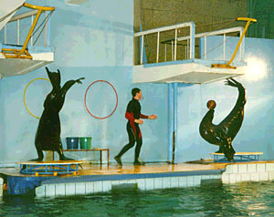
Цирковая дрессировка животных основана на методах инструментального обучения

Slide 26
Свойства инструментального условного рефлекса

Slide 27
Подкрепление в классическом условном рефлексе производится независимо от условного ответа, а в инструментальном – лишь при условии правильного выполнения определенного действия.
Как классическое, так инструментальное условнорефлекторное обучение являются ассоциативными, т.е. эти формы обучения требуют совпадения во времени каких-либо событий, приводящего к их ассоциации.
В отличие от когнитивных форм обучения, при ассоциативном обучении «понимание» и «осознание» ситуации практически не играют никакой роли.

Slide 28
Общие особенности классических и инструментальных условных рефлексов:
1. Угасают при неподкреплении (угасательное торможение).
2. Могут самопроизвольно восстанавливаться после угашения.
3. К ним можно выработать дифференцировку.

Slide 29
Основные различия между классическими и инструментальным условными рефлексами:
1. Разная процедура выработки — при формировании классического условного рефлекса один за другим предъявляют два раздражителя (стимула): индифферентный, который в результате сочетаний становится условным, и безусловный — сигнал - пища; при образовании инструментального условного рефлекса активность организма направлена на поиск стимул-объекта (например, пищи);
2. Разные эффекторные системы — в классическом условном рефлексе это вегетативные системы организма (отделение слюны, желудочного сока, пота); в инструментальных условных рефлексах ими являются двигательные системы (движения лап, глаз и пр.);
3. Разное количество сочетаний, необходимых для образования условного рефлекса (для классического — сотни, для инструментального — десятки);

Slide 30
4. Условная реакция в классическом условном рефлексе всегда является копией безусловной реакции (есть исключения!); в инструментальном условном рефлексе она может быть любой;
5. Разная роль подкрепления, например пищи, — малые порции пищи способствуют образованию инструментального рефлекса, а большие - классического;
6. Классический условный рефлекс формируется по принципу «ассоциация по смежности», инструментальный — по принципу «проб и ошибок».
7. Инструментальный рефлекс труднее угасает при пропусках подкрепления. Наоборот, они вначале даже усиливают рефлекс;
8. При инструментальном рефлексе межстимульный интервал может быть меньше (реализации могут следовать чаще).

Slide 31
Таким образом, системы классических и инструментальных условных рефлексов, участвуя в сложной конструкции адаптивного поведения, значительно расширяют приспособительные возможности живого организма, который начинает выступать в качестве активного фактора взаимодействия со средой.

Slide 32
Торможение условных рефлексов

Slide 33
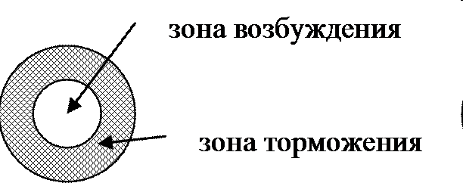
Нервные процессы:
Процесс возбуждения формируется при воздействии разного рода раздражителей и обеспечивает формирование и закрепление новых необходимых в сложившейся ситуации форм поведения.
Процесс торможения необходим для подавления ненужных реакций, избавления от «устаревших» условных рефлексов, обеспечивая адекватную реакцию на значимые в данный момент раздражители.
Эти оба процесса сосуществуют в структурах ЦНС при принципам отрицательной и положительной индукции.

Slide 34
Виды торможения по И.П.Павлову:
1. Внешнее (безусловное) торможение.
- постоянный тормоз
- гаснущий тормоз
2. Запредельное (охранительное) торможение.
3. Внутреннее (условное) торможение.
- угасательное торможение (угашение)
- дифференцировочное торможение (дифференцировка)
- условный тормоз
- торможение запаздывания

Slide 35
Внешнее торможение
- срочное подавление текущей условнорефлекторной деятельности при действии посторонних для нее раздражителей, вызывающих ориентировочный или другой какой-либо безусловный рефлекс.
свойственно всем отделам нервной системы;
его не нужно вырабатывать (врожденное);
оно появляется одновременно с началом ориентировочно-исследовательского рефлекса, вызванного посторонним новым раздражителем, и проявляется в ослаблении или угнетении других рефлексов.
Безусловное (врожденное) торможение УР называют внешним, так как причина его возникновения находится вне рефлекторной дуги тормозимого рефлекса.
Если эффект внешнего торможения снижается или исчезает в результате привыкания, то такой вид торможения называют гаснущим тормозом.
Постоянный тормоз наблюдается в том случае, когда привыкание к постороннему раздражителю не возникает.

Slide 36
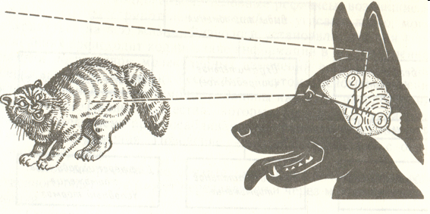
Внешнее торможение
Схема внешнего торможения условного рефлекса на команду "Сидеть".

Slide 37
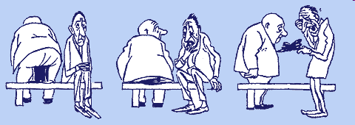
Запредельное (охранительное) торможение
возникает при чрезмерной интенсивности раздражителей и носит защитный характер. Этот вид торможения зависит от функционального состояния нервной системы, возраста, от типологических особенностей, состояния гормональной сферы и пр.
Сильные воздействия вызывают у меланхолика запредельное торможение.

Slide 38
Внутреннее (условное) торможение
наблюдается в тех случаях, когда условный раздражитель перестает подкрепляться безусловным.
Такое торможение возникает не сразу, а развивается постепенно, вырабатывается по общим законам условного рефлекса.
И. П. Павлов считал, что такое выработанное торможение возникает внутри центральных нервных структур самих условных рефлексов, а отсюда и его название — внутреннее.
Согласно современным представлениям, при угашении условного рефлекса (т.е. при предъявлении УС без БС) происходит выработка другого, нового условного рефлекса, который тормозит исходную условную связь. При этом исходная связь остается невредимой.

Slide 39
Основные характеристики условного торможения:
1. Развивается при неподкреплении раздражителей.
2. Поддается тренировке, а значит выработка его при повторной процедуре облегчается. Однако заторможенный условный рефлекс может самопроизвольно восстанавливаться.
3. Зависит от индивидуальных свойств нервной системы организма (особенно от возбудимости).
4. Зависит от физиологической силы безусловного рефлекса, подкрепляющего положительный условный сигнал.
5. Зависит от прочности ранее выработанного условного рефлекса.
6. Условное торможение способно взаимодействовать с безусловным, в этих случаях возникает явление растормаживания, или, в других случаях, в результате суммации условного и безусловного торможения их общий эффект может усиливаться.

Slide 40
И. П. Павлов подразделил условное торможение на четыре вида:
- угасательное торможение (угашение)
- дифференцировочное торможение (дифференцировка)
- условный тормоз
- торможение запаздывания

Slide 41
Угасательное торможение
развивается при отсутствии подкрепления условного сигнала безусловным.
Угасательное торможение часто называют угашением (англ. extinction).
Угашенный рефлекс часто самопроизвольно восстанавливается (по истечении некоторого промежутка времени, в котором объекту не предъявляют никаких стимулов).
Различают хроническое угасание, когда неподкрепляемый сигнал подается через определенные интервалы, и острое угасание, когда неподкрепляемый сигнал действует непрерывно до полного угасания условного рефлекса. Острое угасание происходит быстрее, но хроническое оказывается гораздо более прочным.

Slide 42
Степень и скорость выработки угасательного торможения зависят от:
1. прочности условного рефлекса (более прочно выработанные рефлексы угашаются медленнее);
2. физиологической силы подкрепляющего рефлекса (угасить пищевой условный рефлекс у голодной собаки значительно труднее, чем у сытой)
3. частоты неподкрепления (при остром неподкреплении угасательное торможение развивается в течение минут и часов, при хроническом неподкреплении — в течение многодневных экспериментов).
4. характера подкрепления: оборонительные рефлексы, в особенности с болевым подкреплением, весьма устойчивы к угашению; пищевые условные рефлексы угасают намного легче.

Slide 43
Дифференцировочное торможение
развивается при неподкреплении раздражителей, близких к подкрепляемому сигналу.
Данный вид торможения лежит в основе качественной и количественной оценки раздражителя, а также в его биологической значимости для организма.
Дифференцировочное торможение часто называют дифференцировкой (англ. discrimination).
Это торможение обеспечивает специализацию УР, жизненно важное различение, дифференцировку раздражителей по их сигнальному значению.
Эта форма торможения лежит в основе многих форм обучения, связанных с выработкой тонких навыков.

Slide 44
Дифференцировочное торможение направляет формирование условного рефлекса от генерализации к специализации.
На стадии генерализации можно вызвать условные реакции на различные новые стимулы, сходные с условным.
На стадии специализации реакция возникает лишь на условный стимул, а все остальные стимулы игнорируются.

Slide 45
Основные свойства дифференцировочного торможения:
1. Чем ближе дифференцируемые раздражители, тем труднее на один из них (неподкрепляемый) выработать дифференцировочное торможение;
2. Степень торможения определяется силой возбуждения, развиваемого положительным (подкрепляемым) условным рефлексом. Как и в случае угасательного торможения, дифференцировочное торможение легче вырабатывается при пищевом подкреплении, чем при оборонительном, легче у накормленных животных, чем у голодных;
3. Выработка этого торможения происходит волнообразно;
4. Дифференцировочное торможение тренируемо.

Slide 46
Благодарю за внимание!

